Slide 1
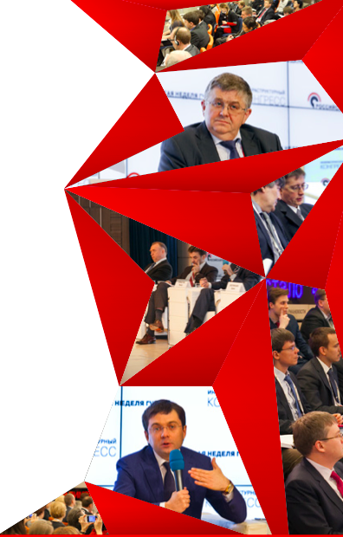
III инфраструктурный конгресс
Стресс-тест проектов, претендующих на финансирование из федерального дорожного фонда
при поддержке:
Строительство Центрального Моста через реку Обь в городе Новосибирске
Новосибирская Область
Титов Сергей Михайлович
Министр транспорта и дорожного хозяйства Новосибирской области

Slide 2
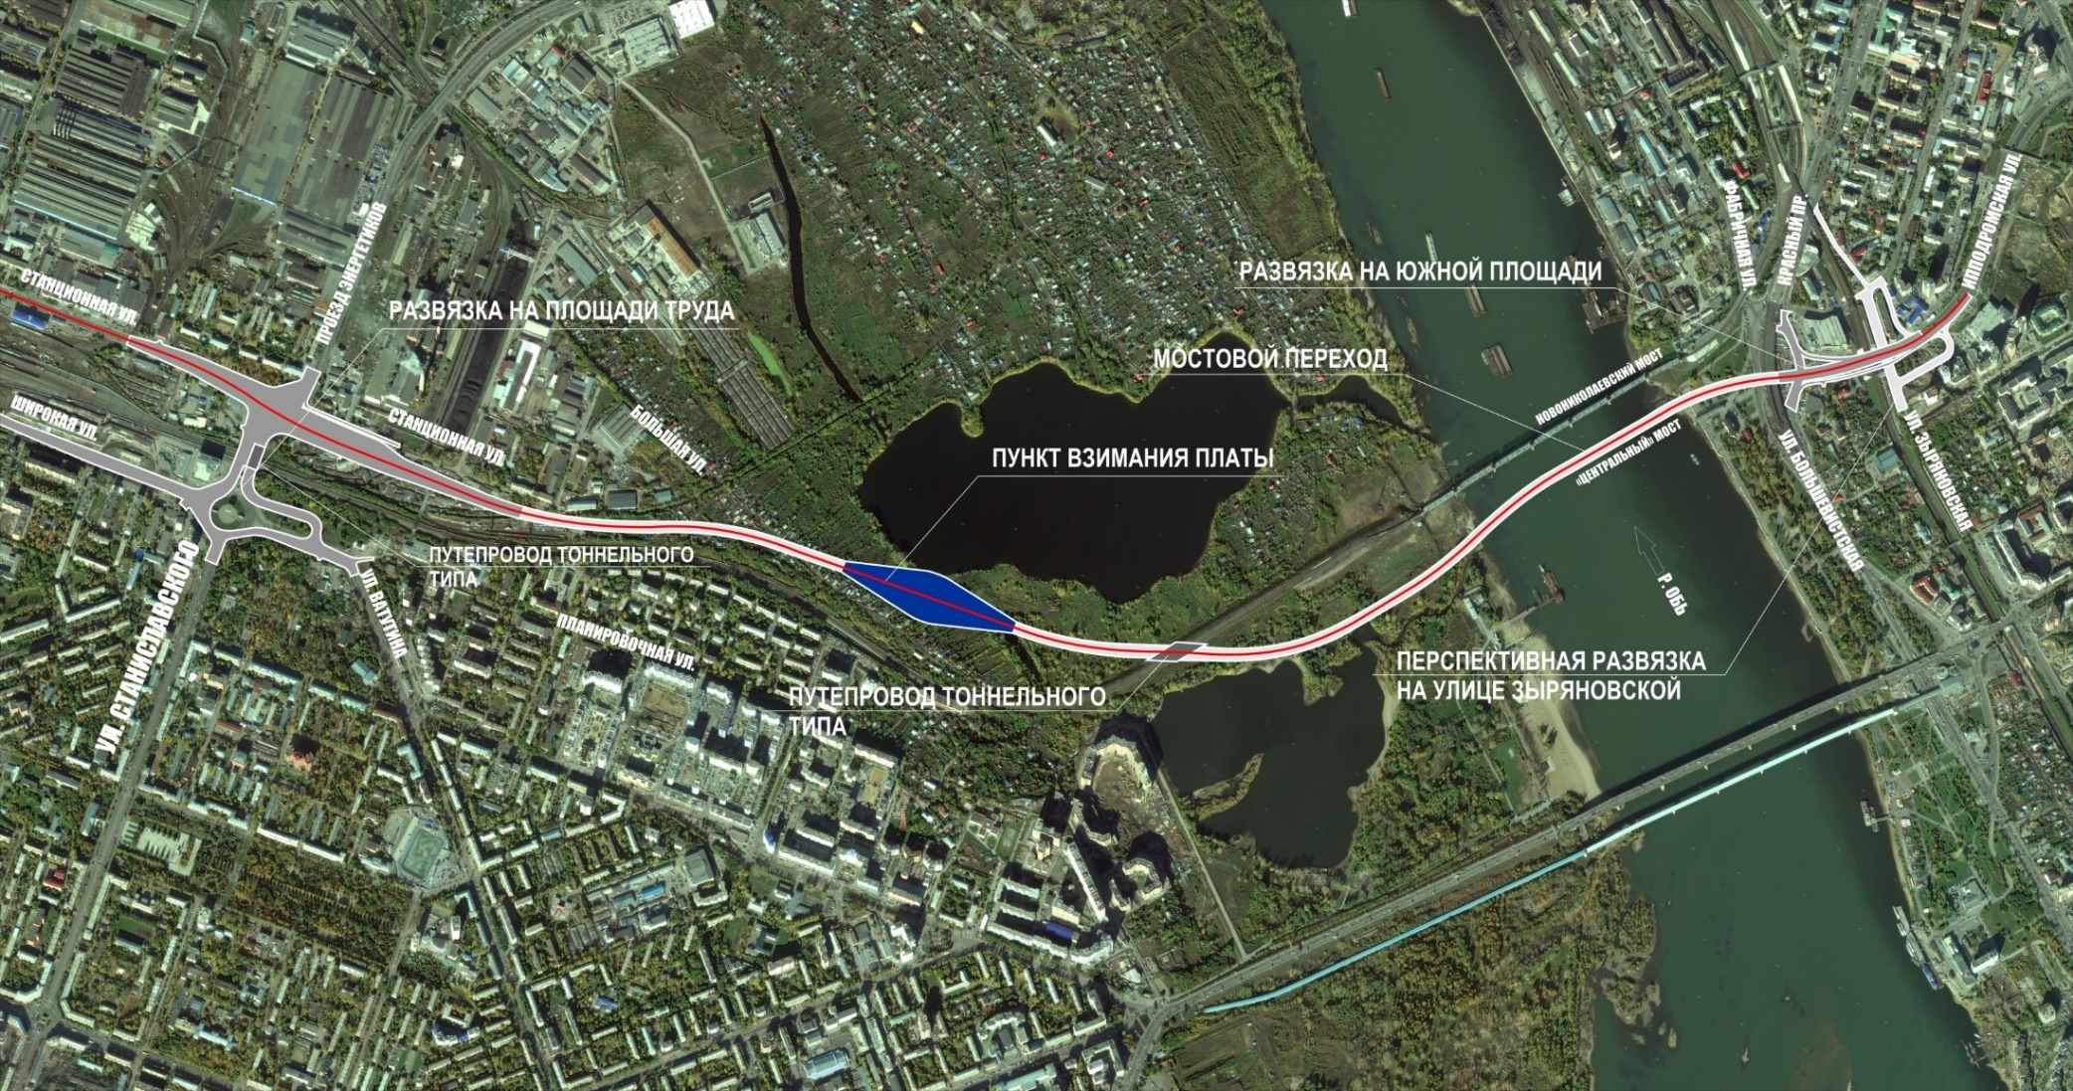
О проекте
Строительство Центрального Моста через реку Обь в г. Новосибирске
Планировочное решение мостового перехода

Slide 3
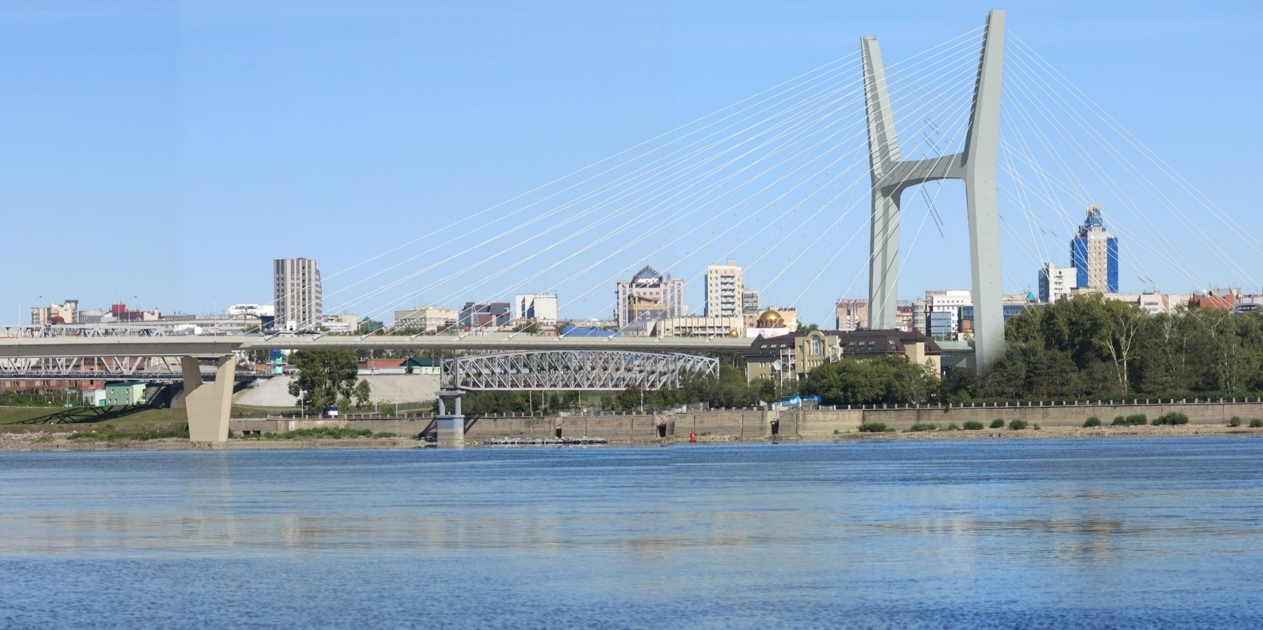
О проекте
Строительство Центрального Моста через реку Обь в г. Новосибирске
Проектная панорама моста

Slide 4
О проекте
 | Основные параметры проекта | Значение
1 | Предмет проекта | Строительство и эксплуатация на платной основе мостового перехода через р. Обь
2 | Статус проекта | Проектная документация разработана Конкурсная документация разработана | Конкурс планируется объявить до мая 2016
3 | Форма реализации проекта | Концессия
4 | Участники проекта | Концедент Новосибирская область Министерство транспорта и дорожного хозяйства НО АО «Центральный Мост» | Консультанты концедента: АО Институт Стройпроект Herbert Smith Freehills
5 | Объекты соглашения | Мостовой переход длиной 5,1 км, 6 полос движения, ПВП, расчетная скорость 100 км/час
6 | Срок реализации проекта | Cрок концессии – 25 лет | Строительство – 5 лет Эксплуатация – 20 лет
7 | Период реализации проекта Предположительные даты | Конкурс – май-октябрь 2016 года Коммерческое закрытие – 2 кв. 2017 Ввод в эксплуатацию – не позднее 60 месяцев после подписания КС

Slide 5
О проекте
 | Основные параметры проекта | Значение
8 | Объем финансирования капитальных затрат | 32 078 587,37 тыс. руб. в ценах 3 кв. 2015 г с НДС (по заключению государственной вневедомственной экспертизы Новосибирской области) (источники финансирования: капитальный грант 75% и инвестиции концессионера 25%)
9 | Полная стоимость создания объекта | 49 млрд. рублей в ценах соответствующих лет
10 | Плата Концедента за полный срок концессии (инвестиционный платеж) | 80,5 млрд. рублей в ценах соответствующих лет
11 | Плата Концедента за полный срок концессии (эксплуатационный платеж) | 16,7 млрд. рублей в ценах 3 кв. 2015 г
12 | Ожидаемый доход от платы за проезд | 108 млрд. рублей в ценах соответствующих лет

Slide 6
Основные технико-экономические показатели
Основные параметры
Основные параметры | Значение
Категория автомобильной дороги | магистральная улица общегородского значения непрерывного движения
Тип дорожной одежды | капитальный
Расчетная скорость движения | 100 км/ч
Длина основного хода трассы | 5,1 км
Ширина проезжей части основного хода | от 15,0 м до 24,9 м
Количество полос движения | от 4 до 6
Ширина полосы движения основного хода трассы | 3,75 м
Количество искусственных сооружений на основном ходе трассы. | 3
Мост через р. Обь
Основные параметры | Значение
Полная длина моста | 1555,23 м
Схема моста | (42+60+2х72+60) + (77,2+3×110+2х126+116,8) + (229,03+102+48) + (2х39), м
Ширина моста, | 30,26…31,86 м
в том числе проезжей части | 2 x 14,25 = 28,5 м
Количество полос | 3+3
Судоходный подмостовой габарит | 2 х (120 х 13,5), м

Slide 7
Основные технико-экономические показатели
Путепровод тоннельного типа через железнодорожные пути Транссибирской магистрали
Основные параметры | Значение
Длина, | 95,0 м
в том числе:
подземного участка | 70,76 м
рампового участка | 24,24 м
Количество полос | 3+3
Ширина (по внутренним граням), | 2 х 14,25, м
Эстакада основного хода на левом берегу
Длина эстакады (по задним граням устоев) | 1175,8 м
Ширина эстакады | 23,16 - 34,41 м
Ширина проезжей части | 21,0 – 32,25 м
Схема эстакады | (42+48+51+54+72+51) + (42+42+39) + (42+45+54+48+48+48) + (48+47,2) + (47,2+60+78+63+54+42)
Пункт взимания платы
Основные параметры | Значение
Количество кабин | 22
Площадь участка административной зоны | 3705 м²
Площадь здания | 499,4 м²
Количество автоматизированных рабочих мест | 16

Slide 8
Основные технико-экономические показатели
Транспортная развязка в створе ул. Станиславского
Основные параметры | Значение
Количество съездов, | 23
в том числе:
на искусственных сооружениях | 7
Путепровод тоннельного типа в створе ул. Станиславского
Длина, | 399,58 м
в том числе:
подземного участка рампового участка | 45,0 м 354,58 м
Ширина сооружения (по внутренним граням) | 2х14,5 м
Количество полос | 3+3
Эстакада в створе ул. Широкая
Длина | 270,8 м
Схема | (42+48+54+42+42+39)
Ширина, | 11,23 м
Количество полос | 2
Путепровод с двухпутной трамвайной линией в створе ул. Широкая с выходом на ул. Ватутина
Длина путепровода | 631,8
Схема путепровода | (3х42+63+46,5+36+38,3)+(44,3+39+38,71)+(41,21+60+57+34,6) м
Количество полос движения | 1
Количество трамвайных путей | 2
Ширина путепровода (исключая участок остановки) | 12,78 – 13,15
Надземные пешеходные переходы
Количество надземных пешеходных переходов | 4
Расчетная нагрузка | 400 кг/м2

Slide 9
Основные технико-экономические показатели
Транспортная развязка на пересечении с путепроводом в створе Красного проспекта
Основные параметры | Значение
Количество съездов | 4
Количество полос движения: | от 1 до 5
Длина съездов | от 126 м до 294 м
Ширина проезжей части | от 5,5 м до 17,8 м
Реконструкция путепровода с двухпутной трамвайной линией в створе ул. Зыряновской
Основные параметры | Значение
Категория дороги | магистральная улица районного значения
Длина путепровода | 67,41 м
Схема путепровода | 18+23,91+18, м
Ширина путепровода, | 28,03 м
Количество полос движения | 4
Количество трамвайных путей | 2

Slide 10
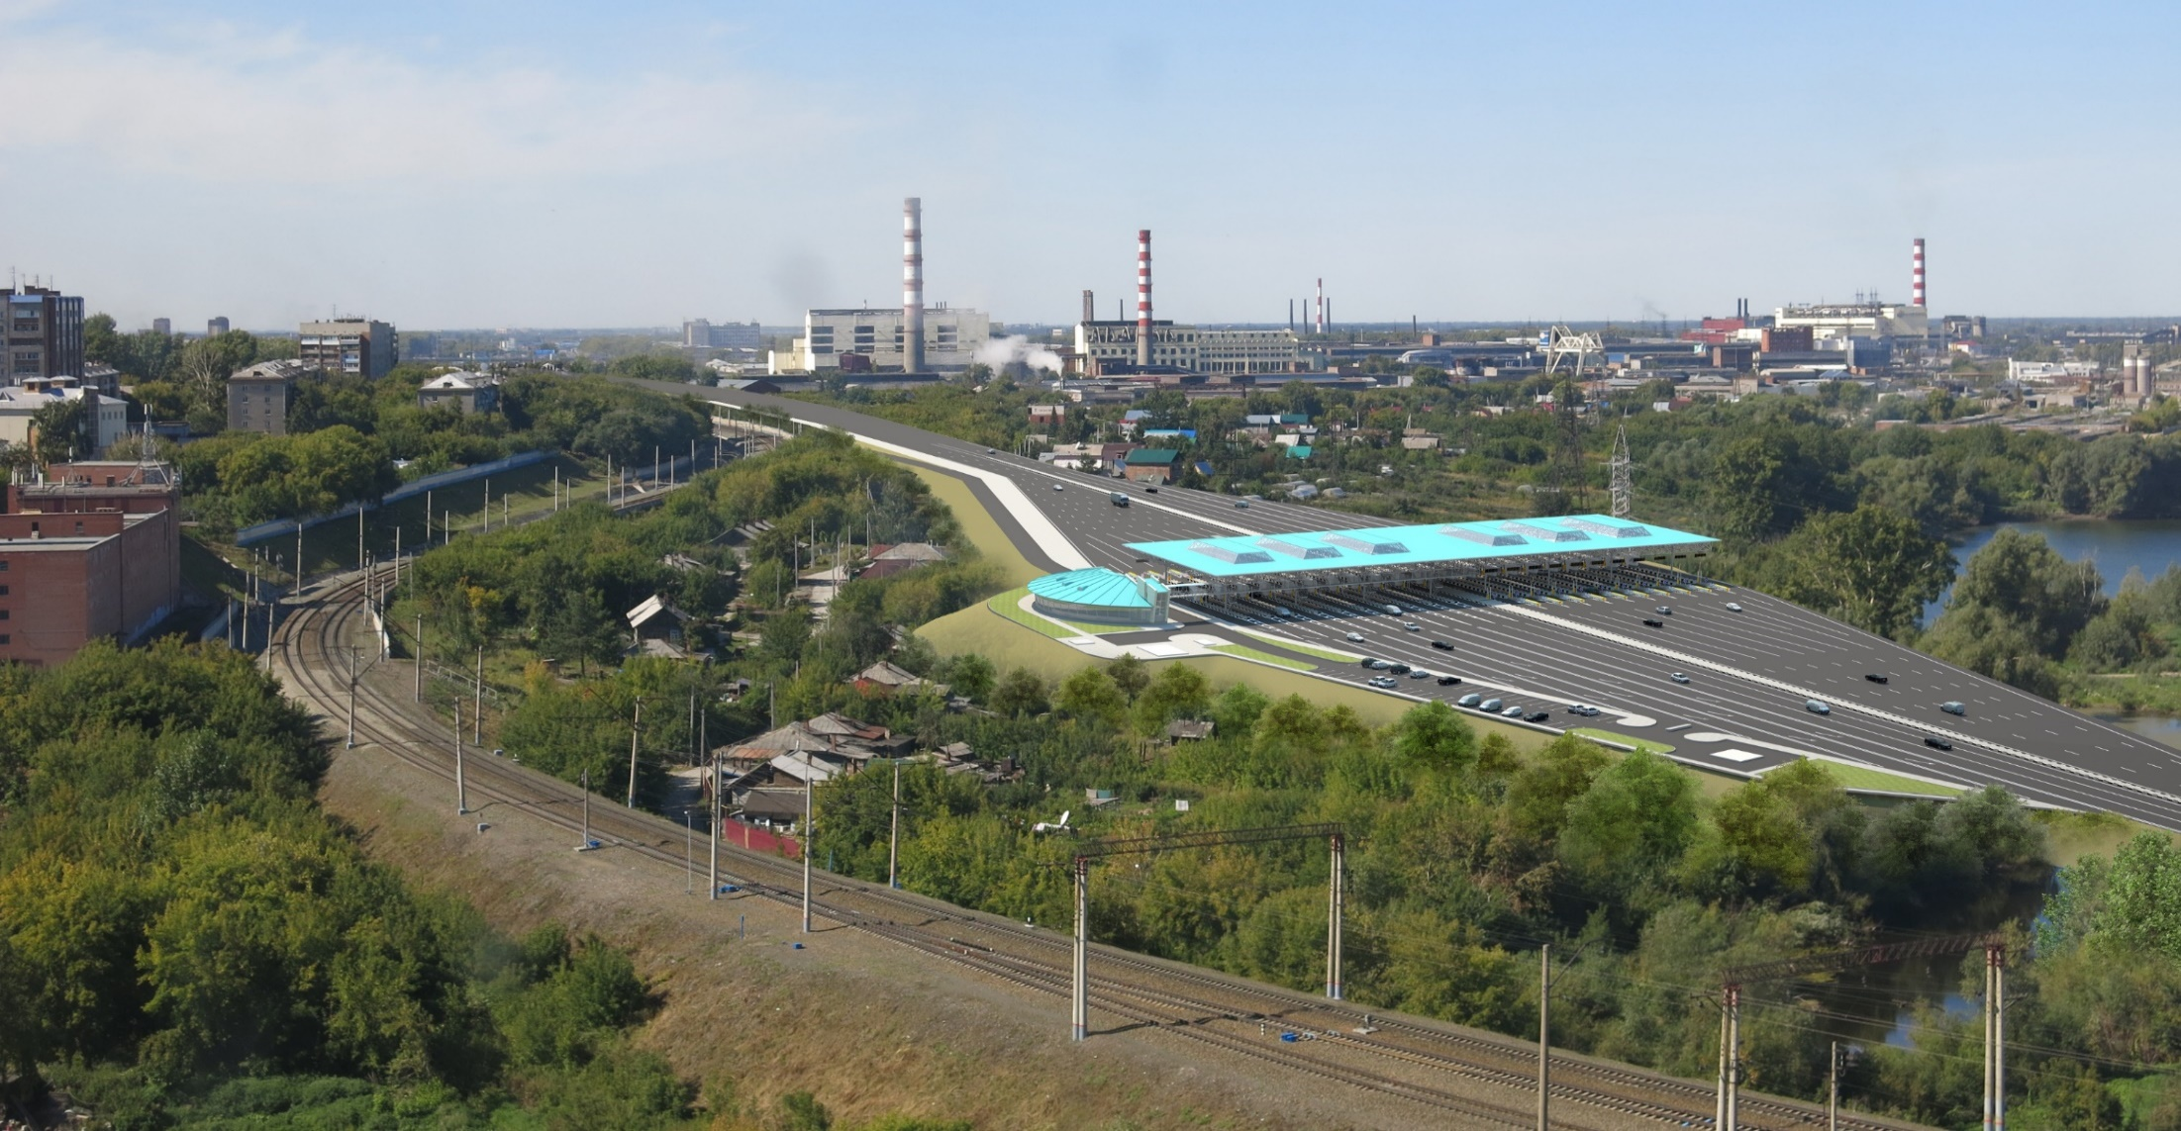
О проекте
Строительство Центрального Моста через реку Обь в г. Новосибирске
Пункт взимания платы

Slide 11
Социально-экономический эффект реализации проекта
Параметр 1
(Формирование единого транспортного пространства России на базе сбалансированного опережающего развития эффективной транспортной инфраструктуры)
Значение 1 Ввод в эксплуатацию автомобильных дорог общего пользования. Создание интеллектуальных транспортных систем в городских агломерациях и на федеральных трассах – 5,1 км.
Параметр 2
(Обеспечение доступности и качества транспортно-логистических услуг в области грузовых перевозок на уровне потребностей развития экономики страны)
Параметр 3
(Обеспечение доступности и качества транспортных услуг для населения в соответствии с социальными стандартами)
Значение 1 Значительное увеличение доли отправок, доставленных в нормативный (договорной) срок в общем объеме отправок автомобильным транспортом
Значение 1 Сокращение среднего времени транспортной доступности в крупных городских агломерациях Новосибирска на транспорте общего пользования по отношению к уровню 2011 года – 100 минут. Увеличивается пропускная способность двух перегруженных городских мостов.
Значение 2 Эффект от снижения количества дорожно-транспортных происшествий – 4 239 млн. руб.
Значение 3 Повышение показателей качества жизни населения. Увеличение связанности двух частей города расположенных на противоположных берегах Оби.
Значение 2 Рост ВВП вследствие увеличения грузооборота, в т.ч. по федеральным трассам.

Slide 12
Правовая структура проекта¹
Росавтодор
Концедент | Новосибирская область
Собственник | Новосибирская область
Софинансирование Капитального гранта | Бюджетные ассигнования Федерального дорожного фонда, предоставляемые по соглашению о предоставлении межбюджетных трансфертов
Критерии конкурса | Капитальный грант | 0,5
 | Инвестиционный платеж | 0,45
 | Эксплуатационный платеж | 0,05
Соглашение о предоставлении иных межбюджетных трансфертов
Господдержка
Новосибирская область
Концедент
Концессионное соглашение
Концессионер
Мостовой Переход
¹ Правовая структура проекта, представленная на слайде, может быть реализована в случае утверждения проекта Постановления Правительства РФ «Об утверждении правил распределения и предоставления иных межбюджетных трансфертов бюджетам субъектов Российской Федерации на осуществление государственной поддержки региональных проектов в сфере дорожного хозяйства, реализуемых на основе концессионных соглашений»

Slide 13
Финансовая структура проекта
Инвесторы
Собственные средства
Обслуживание собственных средств
Федеральный дорожный фонд
Федеральное со-финансирование Капитального гранта
Заемные средства
Обслуживание заемных средств
Капитальный грант
Финансирующие организации
Концессионер
Концедент
Плата концедента
(Минимальная гарантия доходности)
Оператор
Плата за проезд
Потребители
Доходность на заемный капитал, закладываемая в финансовую модель, составляет – 15%.
Концессионер привлекает заемные средства у коммерческих банков на срок до 15 лет по ставке привязанной к Ключевой ставке ЦБ.

Slide 14
Предварительные этапы реализации проекта
№ | Мероприятия по проекту |  | Период, год.
 |  | 2014 – 2016 |  | 2017 – 2021 |  |  |  |  | 2022 | 2023 | 2024 | 2041
Прединвестиционный этап
1 | структурирование проекта | Разработка юридической и финансовой моделей Проекта
2 | Разработка ПСД | 2014-2016 | Получено согласование ГЭ
3 | решение о заключении концессионного соглашения (указать реквизиты НПА) |  | май 2016
4 | конкурсная процедура
5 | привлечение долгового финансирования
Инвестиционный этап
7 | строительство объектов |  |  | 2017 |  |  |  | 2021
8 | Эксплуатационный этап |  |  |  |  |  |  |  | 1 января 2022
9 | Завершение проекта |  |  |  |  |  |  |  |  |  |  | Истечение срока действия КС

Slide 15
Распределение рисков проекта¹
№ | Виды риска | Риски | Публичный партнер | Частный партнер
1 | Риски проектирования и подготовительного этапа | Предоставление земельных участков | ✔
 |  | Обеспечение инженерных коммуникаций | ✔
 |  | Подготовка земельных участков | ✔
 |  | Срыв срока проектирования объекта | не применим
 |  | Срыв срока подготовительных мероприятий |  | ✔
2 | Риски создания объекта | Ликвидация природных катастроф и иных форс-мажоров | ✔ | ✔
 |  | Ликвидация экологических последствий | ✔ | ✔
 |  | Срыв сроков создания (строительства/реконструкции) объекта |  | ✔
 |  | Срыв сроков ввода объекта в эксплуатацию |  | ✔
 |  | Увеличение затрат на создание за счет роста курсов валют |  | ✔
 |  | Увеличение затрат на создание за счет темпа роста инфляции | ✔ | ✔
 |  | Увеличение затрат на создание за счет роста процентов по долгу | ✔ | ✔
3 | Риски эксплуатации объекта | Увеличение затрат на эксплуатацию имущества, переданного публ. партн. |  | ✔
 |  | Увеличение затрат на эксплуатацию за счет роста курсов валют |  | ✔
 |  | Увеличение затрат на эксплуатацию за счет темпа роста инфляции | ✔
 |  | Увеличение затрат на эксплуатацию за счет роста процентов по долгу | ✔
 |  | Увеличение затрат на эксплуатацию за счет увеличения налогов | ✔
4 | Риски получения дохода | Неполучение платежей, обеспечивающих гарантию минимал. доходности | ✔
 |  | Падение выручки вследствие снижения объёма / качества оказания услуг | ✔ | ✔
 |  | Падение выручки вследствие снижения цен (тарифов) на оказание услуг | ✔
 |  | Падение выручки вследствие неплатежей со стороны потребителей услуг | ✔
5 | Прочие риски | Расторжение соглашения по вине публичного партнера | ✔
 |  | Расторжение соглашения по вине частного партнера |  | ✔
 |  | Форс-мажорные обстоятельства | ✔ | ✔
¹На данном слайде распределение рисков указано примерно. Исполнитель сам определяет риски, которые на себя принимают стороны

Slide 16
Резюме проекта
Концедент:
Новосибирская область
Протяженность / категория дороги:
Длина 5,1 км., кат. дороги
магистральная улица
непрерывного движения, макс. – 10000 авт./час
Срок реализации проекта:
Инвестиционная стадия 2017-2021
Эксплуатационная стадия 2022-2041
Общий объем инвестиций в проект:
49 млрд. рублей (1)
Объем инвестиций концессионера:
24 млрд. рублей (1)
Капитальный грант
25 млрд. рублей (1)
Трафик:
84 469 авто/сутки
в первый год эксплуатации
Плата Концедента Эксплуатационный платеж
16,7 млрд рублей (2)
Инвестиционный платеж
80,5 млрд рублей (1)
Бюджетная эффективность проекта:
Индекс бюджетной эффективности 1,02
Ожидаемый доход от платы за проезд
108 млрд. рублей (1)
Доля Концедента в сверхдоходе
4,4 млрд. рублей (1)
Социально-экономическая эффективность:
IRR 26% (эффект от реализации проекта для потребителей)
Повышение показателей качества жизни населения
Сокращение среднего времени пребывания в пути пассажиров
Прогнозный трафик и тариф за проезд обеспечивают снижение расходов концедента на выплату Платы концедента
1 - в ценах соответствующих лет
2 – в ценах 3 кв 2015 года

